Slide 1
Projet Selfcare Vie Focus MMA
Direction Assurance Vie

Slide 2
Ce document a pour objectif de vous présenter le périmètre fonctionnel Selfcare mis en production.

Slide 3
Sommaire
Trajectoire projet
Les parcours en vidéos & Annexes
Mars 2023
Nouvelles fonctionnalités
Amélioration continue
Publications du trimestre Rubrique Actualité Vie
Pilotage Reporting à fin janvier 2023

Slide 4
Trajectoire projet

Slide 5
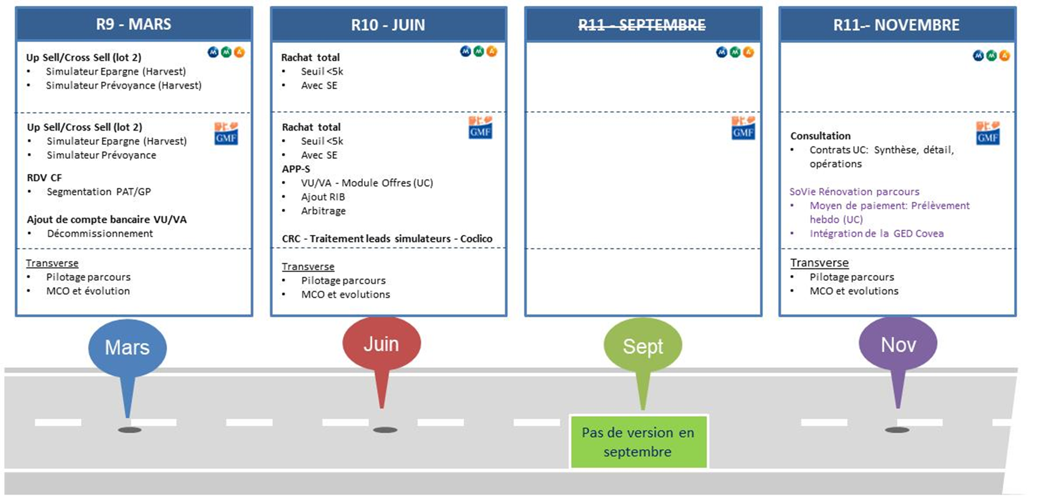
La trajectoire projet Selfcare Vie 2023
Un espace qui poursuit son développement avec de nouvelles fonctionnalités sur l’app mobile GMF.

Slide 6
Fonctionnalités déployées en mars 2023

Slide 7
Fonctionnalités mises en production en MARS 2023
Outils d’aide à la vente
(lot 2)
Simulateurs
Conseils et pédagogie
Mise à disposition des clients d’outils de simulation sur les périmètres épargne et prévoyance.
Création de flux –leads qualifiés- dans les réseaux
Simulateurs : épargne et prévoyance
Les principales évolutions à noter*
Concernant le produit PER
Réorganisation de la page de sélection des compartiments
Amélioration de la navigation pour les contrats en « Gestion Horizon »
Améliorations de la synthèse de l’acte suite à un versement ou un arbitrage
➔ Cf. diapositive suivante pour le détail
Evolutions diverses
11 évolutions prises en comptes
*Vous trouverez le détail des évolutions en annexe.

Slide 8
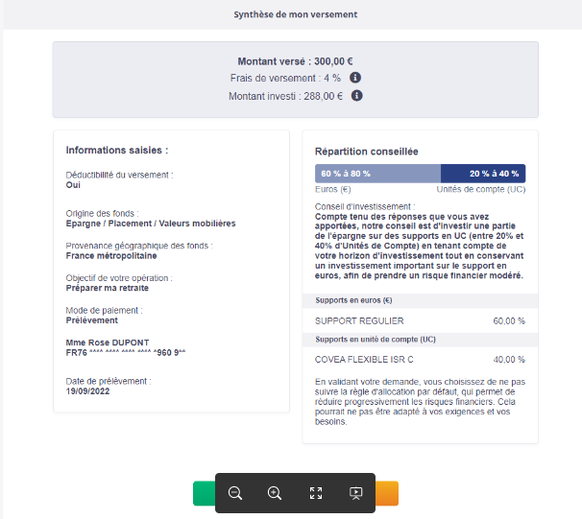
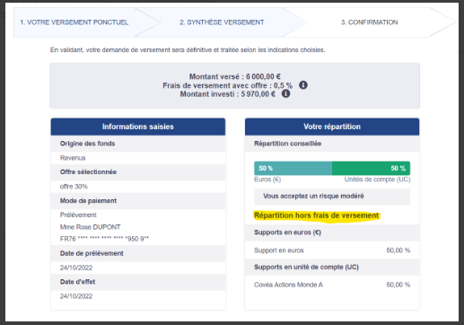
Zoom sur les améliorations de la synthèse de l’acte suite à un versement ou un arbitrage
AVANT
APRES

Slide 9
Parcours clients – simulateurs

Slide 10
Actualité Vie >> Je découvre les simulateurs
MEMO
Depuis fin 2022, le lancement de la rubrique Actualité Vie, accessible à partir de la page synthèse du contrat de l’espace client, propose des articles en assurance vie et plusieurs thématiques de simulateurs.
Ces d’outils d’aide à la vente ont pour objectif de générer des leads qualifiés pour les réseaux, et de permettre au client de :
se projeter sur les produits Retraite et sur l’investissement à faire pour être couvert en cas de problème
se projeter sur l’épargne nécessaire pour financer ses projets de vie
obtenir une vision d’ensemble des besoins à couvrir en cas de pépins
estimer la part successorale de ses héritiers et les droits de successions de ces derniers
Lien vidéo
Copier/coller l’URL sur Chrome
https://youtu.be/jRBhFPJQ3iY

Slide 11
Espace Client Vie – Rubrique Actualité Vie Publications du T1 2023

Slide 12
Actualité Vie – Publications du T1 2023
Décembre 2022
Lancement de la nouvelle rubrique « Actualité Vie »
15 articles & vidéos en Epargne – Prévoyance
Janvier 2023
L’annonces des taux
Label Accolia 2023 et Capital Famille (GMF)
Février 2022
Vidéo promo de l’Espace Client
Le Soutient à la Fondation des apprentis d’Auteuil
Com UC 1
Podcast
EDITO : Inflation : par-delà la hausse des prix, il faut bien comprendre le mécanisme de perte de valeur de l’épargne et savoir mettre en place une stratégie de diversification.
PEDAGOGIE UC : Finance durable, de quoi s’agit-il ?
Vidéo
Infographie
SOLUTIONS D’INVESTISSEMENT : Présentation des 4 nouveaux fonds à thématique environnementale labellisés ISR.
FAQ/VRAI-FAUX : Idée reçue n°1 : Le fonds en euro est-il toujours la bonne solution pour investir quoi qu’il arrive ? (réponse : Ça dépend) / Idée reçue n°2 : Les sommes placées sur mon contrat d'assurance vie en UC sont moins facilement récupérables que sur le fonds en euro (réponse : FAUX)
Article

Slide 13
Pilotage : suivi des résultats

Slide 14
Pilotage – reporting de janvier 2022 à janvier 2023
Synthèse
VU ➔ Le nb de VU a doublé vs. jan 2022, même si en baisse par rapport à la fin d’année 2022
RP ➔ Tendance en hausse, soit +25 % d’actes vs M-1

Slide 15
Versements Ultérieurs
MEP VU avril 2021
Total
758
98
3217
420
Le nb de VU a doublé vs. jan 2022, même si en baisse par rapport à la fin d’année 2022
Montant moyen par acte 2023 | 4,3
Versements Auto.
Total
74
4
177
8
Montant moyen par acte 2023 | 2
15

Slide 16
Rachat partiel
MEP RP septembre 2021
Total
3170
475
13 177
2 389
Tendance en hausse, soit +25% d’actes vs M-1
Montant moyen par acte 2022 | 5
Arbitrage
Total
211
42
1831
436
16
Montant moyen par acte 2023 | 10,4

Slide 17
Les parcours en vidéo

Slide 18
Tous les parcours en vidéos
La chaine du Selfcare GMF
Enrichissez vos favoris !
Copier/coller l’URL sur Chrome
https://www.youtube.com/playlist?list=PLRwA_b6MBHv3SmaH-sep9xABnoBnwp9Ap

Slide 19
Votre interlocutrice Selfcare - Parcours Vie
Eliza Marquez Garrido
Change Selfcare – Parcours Vie
eliza.marquez-garrido@gmf.fr

Slide 20
Annexes

Slide 21
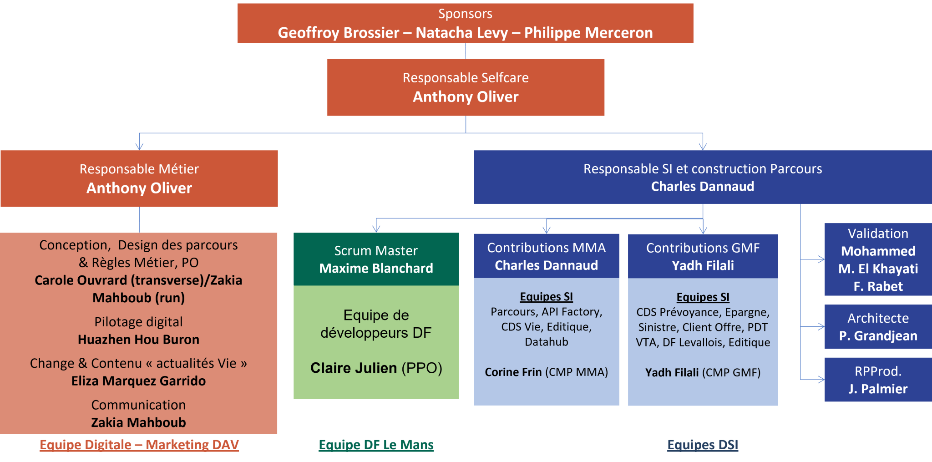
Organisation

Slide 22
Périmètre – Détail commun MMA/GMF
Scope de la version
Marque | Parcours | Description
MMA/GMF | Simulateur | Nouveau simulateur Epargne Harvest
Evolutions et corrections
Marque | Parcours | Description
MMA/GMF | Ajout de compte bancaire | SE - Ajout de compte bancaire - Si abandon, retour sur Saisie de RIB
MMA/GMF | Arbitrage | Tous parcours - Récapitulatif de projet - Harmonisation
MMA/GMF | Mode découverte | Mode découverte - Corriger l'ordre des éléments dans la Synthèse
MMA/GMF | Pilotage | Evolution Plan de tracking
MMA/GMF | SE | SE -Abandon - Texte non conforme
MMA/GMF | Transverse | Tous parcours - Répartitions - Uniformiser les rubriques Euros, UC, Packs RP, arbitrage - Harmonisation de la pop-in SAF
MMA/GMF | VU/VA | Tous parcours - Récapitulatif de projet - Police du conseil Ajout de compte bancaire - MAJ Texte d'introduction
En gras le contenu de la version
Non gras évolutions ou anomalies

Slide 23
Périmètre – Détail MMA
Scope de la version
Marque | Parcours | Description
MMA | Simulateur | Nouveau simulateur prévoyance Harvest
Evolutions et corrections
Marque | Parcours | Description
MMA | Ajout de compte bancaire | Contrat et Moyens de paiement - Boutons mal placés
MMA | Arbitrage | [SELFCAREVI-940 ] Ne pas proposer le lien d'une opération non éligible [SELCAREVI-966] MMA suppression popin Arbitrage
MMA | Consultation | PER - Réorganisation de la page de sélection de compartiment
MMA | Synthèse | Synthèse - Conditionner le message Opération en cours
MMA | Inéligibilité | Support Diversipierre - Blocage en selfcare (Tous actes)
MMA | Tracking | Tous parcours - PER - MAJ tracking de sélection des compartiments
MMA | VU | SELFCAREVI-1202 - Bloc Notre analyse - Mot manquant

Slide 24
Rappel du détail des fonctionnalités mises en production depuis le lancement du projet

Slide 25
Fonctionnalités mises en production
21 mars 2021
21 juin 2021
25-26 septembre 2021
Versement Ponctuel
Multisupport (MULTEO, CERTIGO)
DDC à partir de 5K€ + code OTP
Répartition libre
Ajout UC + code OTP
Paiement
RIB connu
Ajout d’un RIB
Carte bancaire
Versement Régulier
Multisupport (MULTEO, CERTIGO)
DDC à partir de 7,5K€ sur 1 an + code OTP
Répartition libre
Ajout UC + code OTP
Paiement
RIB connu
Ajout d’un RIB
Arrêt et modification de VR pour ceux mis en place en ligne
Module offre
Mise en avant des offres promotionnelles en cours.
Rachat Partiel
Multisupport (MULTEO, CERTIGO)
Maximum 20 000€ par opération ;
Répartition proportionnelle ou libre ;
Compte bancaire connu / Chèque ;
Authentification via Code OTP ;
Relevé d’opération envoyé par courrier au sociétaire.
Module offre
Solution Contrôle Offres FO (VU/ VA) > mise en avant des offres promotionnelles auxquelles l’utilisateur est éligible selon la répartition €/UC sélectionnée.
A noter : l’ensemble des opérations en ligne est soumis à des règles d’éligibilité

Slide 26
Fonctionnalités mises en production
27-28 novembre 2021
21 mars 2022
19 juin 2022
Développement du socle technique de la signature électronique de niveau 1 en préparation de 2022
+ évolutions :
Amélioration des parcours existants :
Message qui précise au client la nature du blocage s’il ne passe pas les contrôles d’éligibilité
Affichage de la date de prélèvement et d’effet dans la synthèse du versement ponctuel (en cas de paiement par prélèvement)
Affichage de la date du prochain prélèvement pour le versement régulier
Ajout de nouvelles UC GMF (03/01)
Règles métier :
Déclenchement du parcours de devoir de conseil sur un seuil annuel glissant de 7500€
En fin d’année fiscale, le paiement par CB est désactivé
Transverse
Pilotage GA Selfcare V5
Pilotage GA via Datahub
Evolutions diverses
Ajustement des parcours
Je peux supprimer un support ajouté dans un acte de VU ou VA
J'ai un fil d'Ariane pour suivre mon avancement dans le formulaire de versement
J'ai un bouton panier pour connaitre le nombre de supports sélectionnés et pour les consulter
J'ai un bouton pour filtrer les supports par niveau de risque, horizon de placement
J'ai une barre de progression pour suivre ma saisie de rachat partiel
Existants
Reliquat des anomalies
Rachat Partiel
Mise en place de la signature électronique sur les actes de versement simple & régulier dans le cas d’un DDC sur les contrats Multisupports :
Règles de déclenchements du DDC :
VU seuil 5000 € à l’acte ou 7 500 € 1 année glissante,
VA : 7 500 € sur 1 année glissante,
Ajout d’un nouveau support.
Consultation des documents signés dans l’espace document de mon espace client
Evolutions diverses (voir annexe)
RUN: Evolutions et reliquat anomalies (voir annexe)
A noter : l’ensemble des opérations en ligne est soumis à des règles d’éligibilité

Slide 27
Fonctionnalités mises en production
22 septembre 2022
26 novembre 2022
Ajout de compte bancaire depuis la consultation du contrat
Pour les prélèvements et les virements
Validation -ou non- de l’ajout de compte bancaire sous 10j
Mise à jour de compte bancaire depuis un acte
VU/VA : signature mandat SEPA dans un acte de versement
Rachat partiel : routage vers le parcours de mise à jour de compte bancaire
Up-Sell-Cross -Sell : bannières promotionnelles et des articles sur l’actualité de l’assurance Vie
Le CMS Jahia va permettre à la DAV de publier en temps réel du contenu éditorial et proposer des simulateurs.
Arbitrage
Mise en place de la signature électronique
2 actes maximum sur 1 année glissante
Déclenchement DDC des le 1er €
Ajout de support
Mode cible ou désinvestir réinvestir
Contact conseiller
Mise en avant dans l’univers vie d’un sticky avec un accès rapide aux moyens de contact
Info appeler, prise de RDV, et messagerie sécurisée
Paiement CB Migration technique
Evolutions diverses (voir annexe)
RUN: Evolutions et reliquat anomalies (voir annexe)

